Slide 1
ĐẠI HỌC MỞ TP.HCM
KHOA CÔNG NGHỆ THÔNG TIN
KIẾN TRÚC MÁY TÍNH

Slide 2
Mục Tiêu Môn Học
Cung cấp kiến thức về:
Cấu trúc và hoạt động máy tính thông qua các thành phần: bộ xử lý, bộ nhớ, bus, các thiết bị xuất nhập chính (đĩa từ, màn hình, máy in).
Cấu trúc và hoạt động của bộ xử lý.
Hoạt động của bộ nhớ.
Tập lệnh bộ xử lý.

Slide 3
Nội Dung Môn Học
C1
Giới Thiệu Kiến Trúc Máy Tính
C2
Bộ Xử Lý
C3
Bộ Nhớ
C4
Bus
C5
Tập Lệnh

Slide 4
Tài Liệu
Tài liệu chính:
William Stallings, Computer Organization and Architecture, Ninth Edition, Prentice Hall, 2013.
Tài liệu tham khảo:
Andrew S. Tanenbaum, Todd Austin, Structured Computer Organization, Sixth Edition, Prentice Hall, 2013.
Cisco - IT Essentials Virtual Desktop.

Slide 5
Đánh Giá Kết Quả Học Tập
Kiểm tra giữa kỳ (tự luận) + chuyên cần: 30%.
Thi cuối kỳ (tự luận): 70%.

Slide 6
Chương 1:
GIỚI THIỆU

Slide 7
Định Nghĩa Kiến Trúc Máy Tính
Kiến trúc máy tính (computer architecture):
Đề cập đến những thuộc tính hệ thống mà người lập trình có thể thấy được.
Đó là những thuộc tính có ảnh hưởng trực tiếp với sự thực thi của một chương trình.
Cho ví dụ, tập lệnh máy, số bit dùng để biểu diễn kiểu dữ liệu (số, ký tự, …), cơ chế nhập/xuất và các kỹ thuật định địa chỉ bộ nhớ, v.v…
Tổ chức máy tính (computer organization):
Quan tâm đến các đơn vị vận hành và sự kết nối giữa chúng nhằm cho thấy những đặc tả về kiến trúc.

Slide 8
Định Nghĩa Kiến Trúc Máy Tính
Tổ chức máy tính gồm các chi tiết phần cứng “trong suốt” với người lập trình, chẳng hạn các tín hiệu điều khiển, giao tiếp giữa máy tính và thiết bị ngoại vi, công nghệ bộ nhớ được sử dụng, v.v…
Cấu trúc của máy tính (computer structure):
Phương thức mà các thành phần hệ thống liên hệ với nhau, bao gồm: bộ nhớ trong, bộ vi xử lý, các thành phần nhập/xuất và các thành phần kết nối hệ thống (bus).
Ví dụ: Chúng ta hãy xét đến phép toán nhân.
Máy tính có trang bị phép toán này hay không là vấn đề thuộc về kiến trúc máy

Slide 9
Định Nghĩa Kiến Trúc Máy Tính
tính. Trong khi đó, việc thực hiện phép toán thông qua một đơn vị nhân đặc biệt hay qua cơ chế sử dụng lặp đi lặp lại đơn vị cộng là vấn đề thuộc về tổ chức máy tính.
Tổ chức máy tính lựa chọn cơ chế nào để thực hiện sẽ phụ thuộc vào các yếu tố như tần số, tốc độ tương đối của cả hai cách tiếp cận, giá cả và kích thước vật lý của đơn vị nhân đặc biệt.

Slide 10
Cấu Trúc, Chức Năng Của Máy Tính
Máy tính là một hệ thống phân cấp phức tạp. Tại mỗi cấp, hệ thống bao gồm một tập hợp các thành phần con cùng với những mối liên hệ giữa chúng.
Có hai yếu tố được quan tâm đến là cấu trúc (structure) và chức năng (function):
Cấu trúc: cách thức mà các thành phần của hệ thống tương quan với nhau.
Chức năng: hoạt động của mỗi thành phần.

Slide 11
Chức Năng Của Máy Tính
Một cách tổng quát, máy tính có thể thực hiện bốn chức năng cơ bản sau (xem Hình 1.1):
Xử lý dữ liệu.
Lưu trữ dữ liệu.
Di chuyển dữ liệu.
Điều khiển.

Slide 12
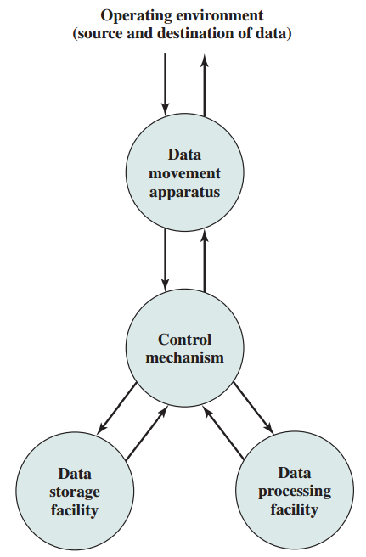
Chức Năng Của Máy Tính
Hình 1.1: Các chức năng cơ bản của máy tính.

Slide 13
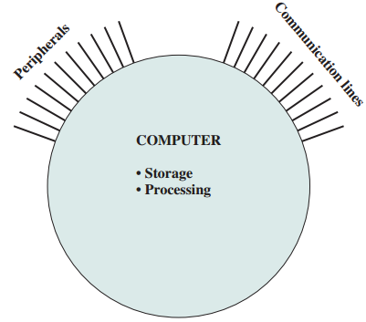
Cấu Trúc Của Máy Tính
Hình 1.2 mô tả máy tính ở dạng đơn giản nhất:
Hình 1.2: Máy tính.

Slide 14
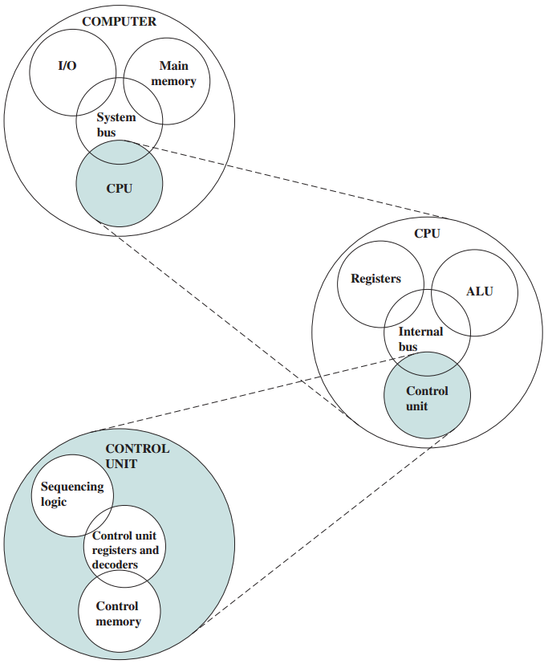
Cấu Trúc Của Máy Tính
Hình 1.3 mô tả với bốn thành phần chính:
Hình 1.3: Cấu trúc mức cao nhất của máy tính.

Slide 15
Cấu Trúc Của Máy Tính
Các thành phần của máy tính:
Bộ xử lý trung tâm (Central processing unit - CPU): điều khiển hoạt động của máy tính và thực hiện các chức năng xử lý dữ liệu. Bộ xử lý trung tâm được gọi ngắn gọn là bộ xử lý (processor).
Bộ nhớ chính (Main memory): Lưu trữ dữ liệu.
Thành phần nhập/xuất (I/O): Di chuyển dữ liệu giữa máy tính với môi trường bên ngoài.
Thành phần kết nối hệ thống (System interconnection): Cung cấp cơ chế kết nối

Slide 16
Cấu Trúc Của Máy Tính
giữa CPU, bộ nhớ chính và thành phần nhập/xuất.
Các thành phần của bộ xử lý:
Đơn vị điều khiển (Control unit - CU): Điều khiển hoạt động của CPU và cũng là điều khiển hoạt động của máy tính.
Đơn vị số học và luận lý (Arithmetic and logic unit - ALU): Thực hiện các chức năng xử lý dữ liệu của máy tính.
Các thanh ghi (Register): Cung cấp nơi lưu trữ bên trong CPU.
Thành phần nối kết CPU: Cung cấp cơ chế kết nối giữa đơn vị điều khiển, ALU và các thanh ghi.

Slide 17
Phân Loại Máy Tính
Có nhiều cách để phân loại máy tính: theo nguyên tắc hoạt động, theo mục đích sử dụng, theo kích thước và khả năng, theo số lượng vi xử lý, theo thứ tự xuất hiện (thế hệ), …
Chúng ta chỉ xét hai cách phân loại là theo kích thước, khả năng và theo thế hệ.

Slide 18
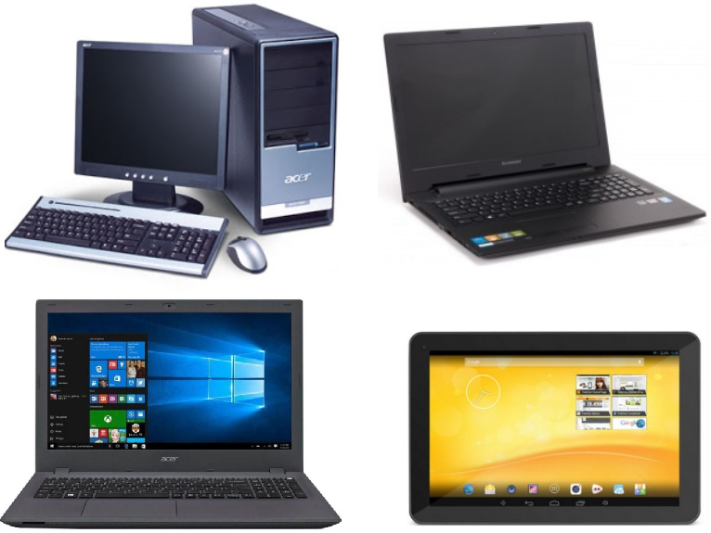
Phân Loại Theo Kích Thước Và Khả Năng
Máy vi tính (Microcomputer): Đây là loại máy tính đang được sử dụng phổ biến. Máy vi tính được giới thiệu vào trước thập niên 1970.
Hình 1.11: Máy vi tính.

Slide 19
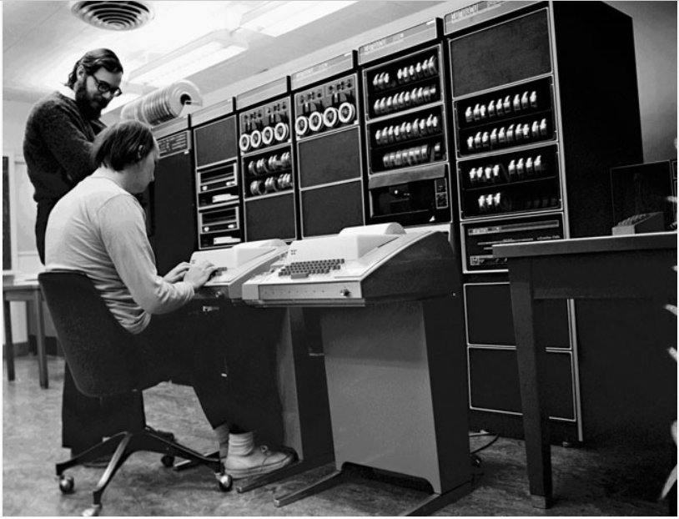
Phân Loại Theo Kích Thước Và Khả Năng
Máy tính nhỏ (Minicomputer): Máy tính này có kích thước và khả năng (tốc độ, dung lượng lưu trữ và những thứ khác) lớn hơn máy ví tính.
Hình 1.12: Máy tính nhỏ.

Slide 20
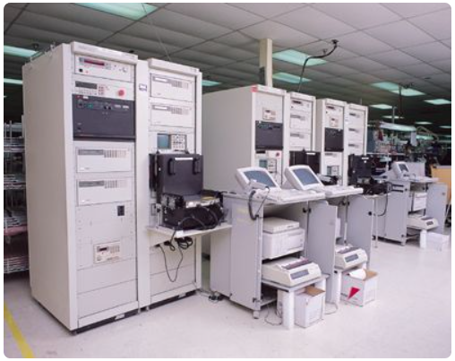
Phân Loại Theo Kích Thước Và Khả Năng
Máy tính lớn (Mainframe computer): Máy tính này có dung lượng lưu trữ và tốc độ xử lý rất cao so với máy tính nhỏ và máy vi tính.
Hình 1.13: Máy tính lớn.

Slide 21
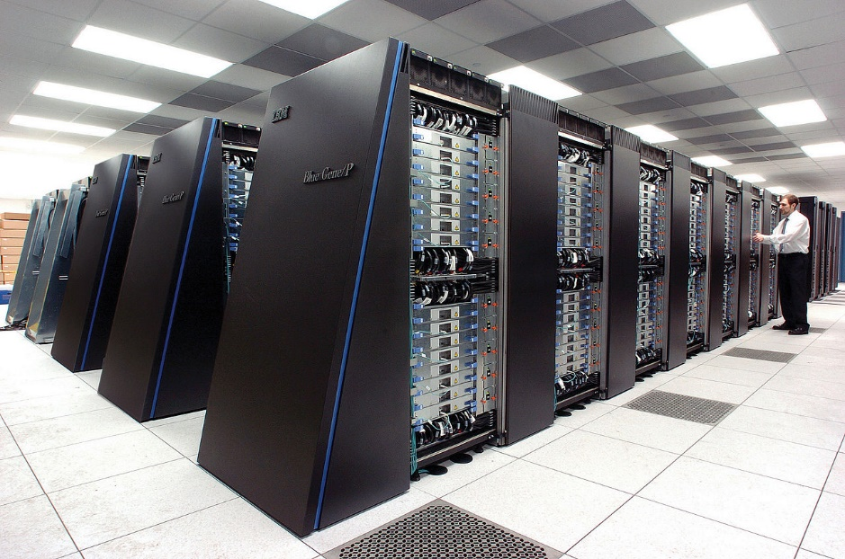
Phân Loại Theo Kích Thước Và Khả Năng
Siêu máy tính (Supercomputer): Máy tính này có dung lượng lưu trữ và tốc độ tính toán cực kỳ lớn, lớn hơn gấp nhiều lần so với các máy tính khác.
Hình 1.14: Siêu máy tính.

Slide 22
Phân Loại Theo Thế Hệ
Thế hệ đầu tiên (1946-1957) - Đèn điện tử chân không:
Máy tính ENIAC (Electronic Numerical Integrator And Computer): Là máy tính điện tử số đầu tiên sử dụng đèn điện tử chân không do Giáo sư thuộc lĩnh vực kỹ thuật điện Mauchly và học trò Eckert tại Đại học Pennsylvania thiết kế vào năm 1943 và được hoàn thành vào năm 1946.

Slide 23
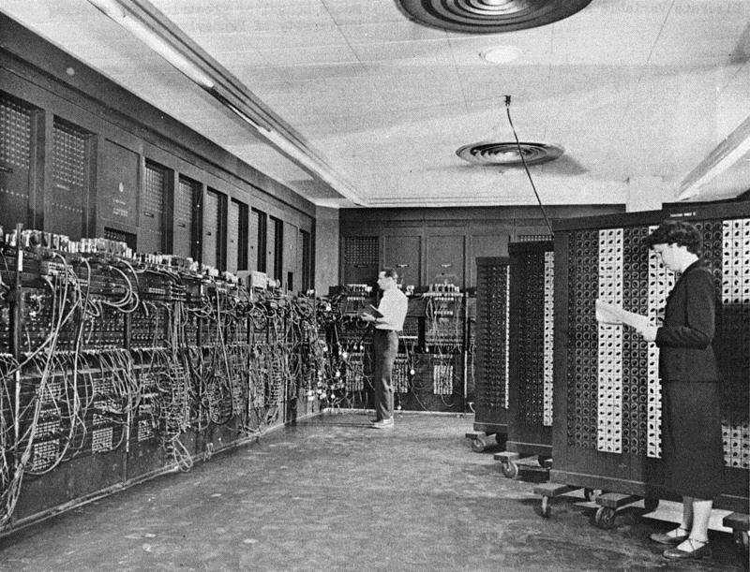
Phân Loại Theo Thế Hệ
Hình 1.15: Máy tính ENIAC.

Slide 24
Phân Loại Theo Thế Hệ
Máy Von Neumann: Công việc lập trình trên máy ENIAC rất tẻ nhạt, năm 1946, giáo sư toán học John Von Neumann và các cộng sự đã đưa ra ý tưởng thiết kế máy tính IAS tại viện nghiên cứu cao cấp Princeton (Princeton Institute for Advan-ced Studies) với chương trình được lưu trong bộ nhớ. Máy IAS gồm:
Bộ nhớ chính (main memory): chứa dữ liệu và lệnh.
Đơn vị số học và luận lý (ALU): tính toán trên dữ liệu nhị phân.
Đơn vị điều khiển (CU): lấy lệnh và dữ liệu trong bộ nhớ để thực thi.

Slide 25
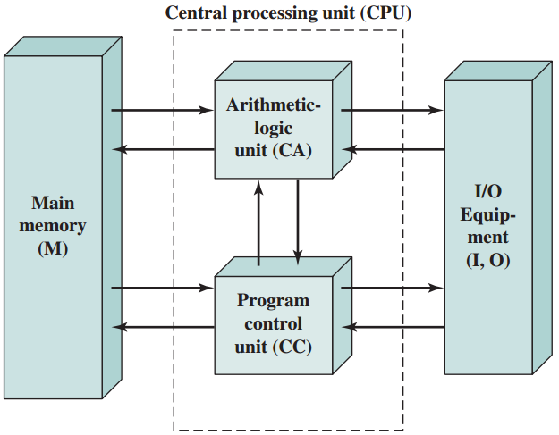
Phân Loại Theo Thế Hệ
Các thiết bị nhập/xuất: được điều khiển bởi đơn vị điều khiển.
Hình 1.16: Cấu trúc của máy tính IAS.

Slide 26
Phân Loại Theo Thế Hệ
Thế hệ thứ hai (1958-1964) - Transistor: Trong máy tính thế hệ thứ hai, đèn điện tử được thay thế bằng transistor (linh kiện bán dẫn). Transistor có kích thước nhỏ, rẻ và tiêu tốn năng lượng ít hơn đèn điện tử.
Máy tính tiêu biểu cho thế hệ thứ hai là PDP-1 của công ty DEC (Digital Equipment Corporation). Đây là chiếc máy mở đầu cho dòng máy tính mini của DEC, vốn rất phổ biến trong các máy tính thế hệ thứ ba (xem Hình 1.17).

Slide 27
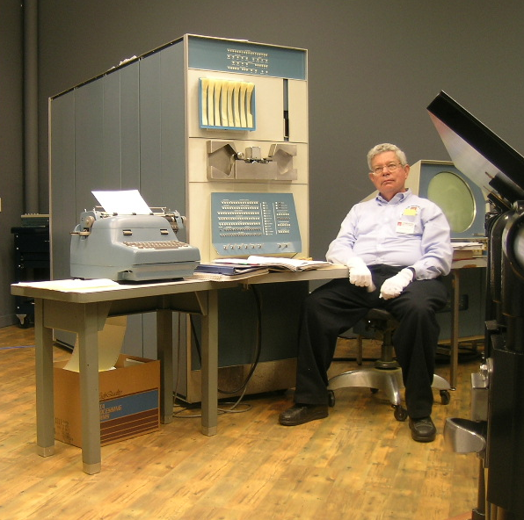
Phân Loại Theo Thế Hệ
Hình 1.17: Máy tính PDP-1.

Slide 28
Phân Loại Theo Thế Hệ
Ngoài ra, thế hệ thứ hai còn có các máy tính của IBM. Từ máy tính đầu tiên IBM 701 được giới thiệu vào năm 1952 đến máy tính cuối cùng IBM 7094 II được giới thiệu vào năm 1964.
Hình 1.18 mô tả cấu hình của máy IBM 7094. Cấu hình máy này có nhiều điểm khác biệt so với máy IAS. Điểm quan trọng nhất trong số đó là việc sử dụng các kênh dữ liệu (data channel). Một kênh dữ liệu là một module nhập/xuất độc lập có bộ xử lý và tập lệnh riêng.

Slide 29
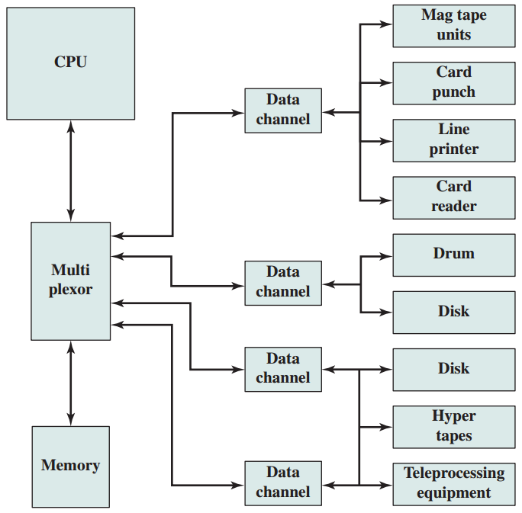
Phân Loại Theo Thế Hệ
Hình 1.18: Cấu hình của IBM 7094.

Slide 30
Phân Loại Theo Thế Hệ
Thế hệ thứ ba (1965-1971) - Mạch tích hợp (Integrated Circuit - IC): Sự phát minh ra mạch tích hợp vào năm 1958 đã cách mạng hóa điện tử và bắt đầu cho kỷ nguyên vi điện tử với nhiều thành tựu rực rỡ. Mạch tích hợp chính là yếu tố xác định thế hệ thứ ba của máy tính. Hai thành viên quan trọng nhất trong các máy tính thế hệ thứ ba là máy IBM System/360 và máy DEC PDP-8.

Slide 31
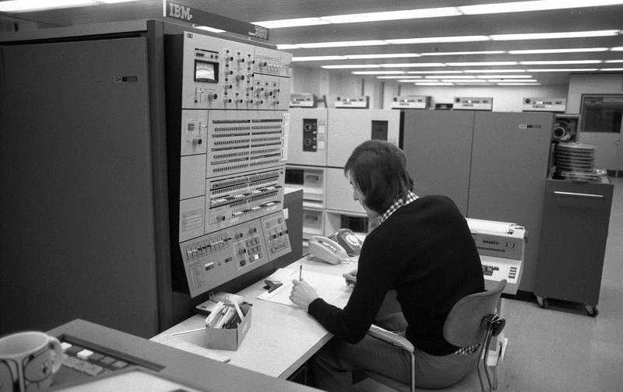
Phân Loại Theo Thế Hệ
Hình 1.19: Máy tính IBM System/360 Model 50.

Slide 32
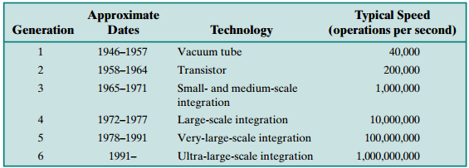
Phân Loại Theo Thế Hệ
Các thế hệ sau này (1972 – đến nay): Bảng 1.1 cho thấy các thế hệ sau thế hệ thứ ba ra đời dựa vào mật độ tích hợp.
Bảng 1.1: Các thế hệ máy tính.

Slide 33
Phân Loại Theo Thế Hệ
Có hai thành tựu tiêu biểu về công nghệ máy tính của các thế hệ sau này là bộ nhớ bán dẫn và bộ vi xử lý.
Kể từ năm 1970, bộ nhớ bán dẫn đã đi qua 13 thế hệ: 1K, 4K, 16K, 64K, 256K, 1M, 4M, 16M, 64M, 256M, 1G, 4G và 16G bit trên một chip đơn (1K = 210, 1M = 220, 1G = 230). Mỗi thế hệ cung cấp khả năng lưu trữ nhiều gấp bốn lần so với thế hệ trước, cùng với sự giảm giá thành trên mỗi bit và giảm thời gian truy cập.
Các thông số về một số CPU của Intel:

Slide 34
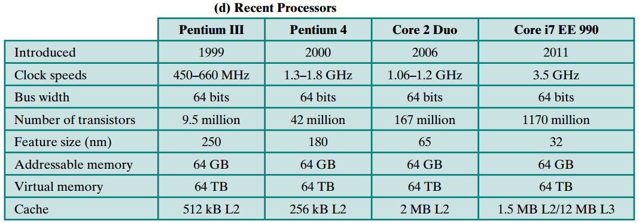
Phân Loại Theo Thế Hệ
Bảng 1.2: Quá trình phát triển của một số bộ vi xử lý Intel.

Slide 35
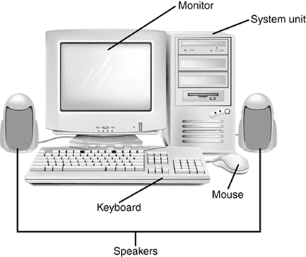
Tổ Chức Vật Lý Máy Tính - Tổng Quát
Các thành phần vật lý của máy tính được gọi là phần cứng máy tính (computer hardware).
Hình 1.23: Một hệ thống máy để bàn tiêu biểu.

Slide 36
Bên Ngoài Khối Hệ Thống
Trên máy tính để bàn, phần quan trọng nhất của phần cứng là khối hệ thống (system unit). Nó là một hộp lớn chứa nhiều thành phần khác như bộ nguồn (power supply), bo mạch chính hay bo mạch chủ (mainboard / motherboard), CPU, RAM, ổ đĩa, …
Hầu hết các khối hệ thống được thiết kế theo dạng đứng (có dạng nằm ngang), được gọi là tower hay mini-tower phụ thuộc vào kích thước của nó.

Slide 37
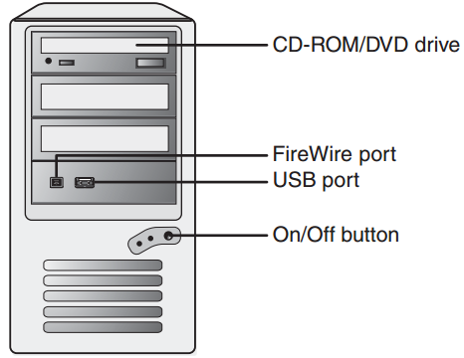
Bên Ngoài Khối Hệ Thống
Hình 1.24: Khối hệ thống máy tính cá nhân để bàn tiêu biểu.

Slide 38
Bên Ngoài Khối Hệ Thống
Khối hệ thống là nơi mà mọi thứ được kết nối từ đó. Nó thực sự là Hub trung tâm cho toàn bộ hệ thống. Vì lý do này mà phía sau của khối hệ thống được thiết kế để cho phép các thành phần khác nhau kết nối với nhau thông qua nhiều loại đầu nối (còn được gọi là các cổng - port).

Slide 39
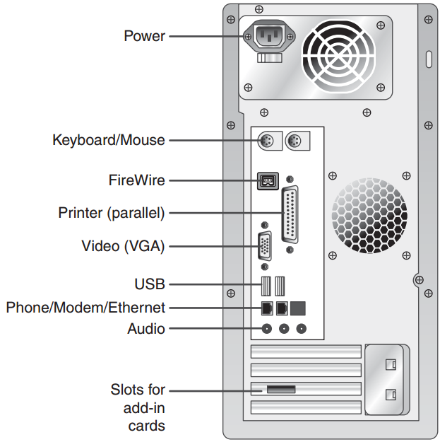
Bên Ngoài Khối Hệ Thống
Hình 1.25: Phía sau của khối hệ thống máy tính để bàn tiêu biểu.

Slide 40
Bên Trong Khối Hệ Thống
Bên trong máy tính là các chip (IC) và bo mạch. Hầu hết các phần này được kết nối với bảng mạch lớn được gọi là bo mạch chủ (motherboard), bởi vì nó kết nối bộ xử lý, các chip nhớ, cũng như các thành phần bên trong khác lại với nhau để hệ thống máy tính hoạt động.

Slide 41
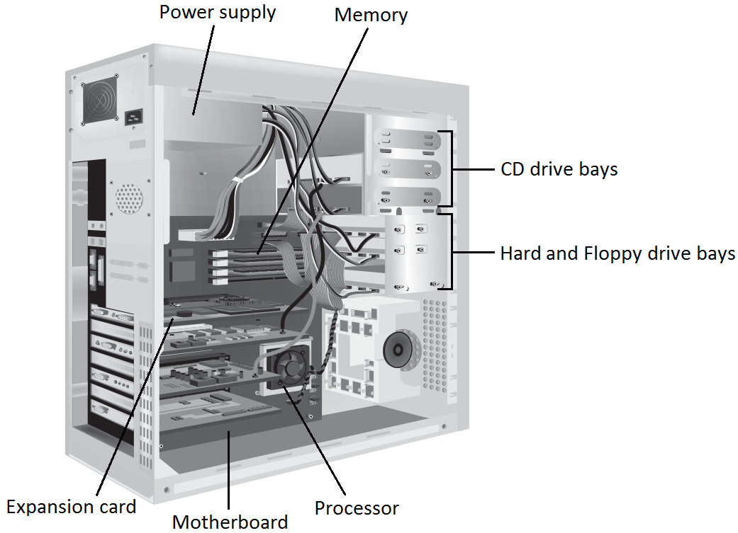
Bên Trong Khối Hệ Thống
Hình 1.26: Bên trong khối hệ thống.

Slide 42
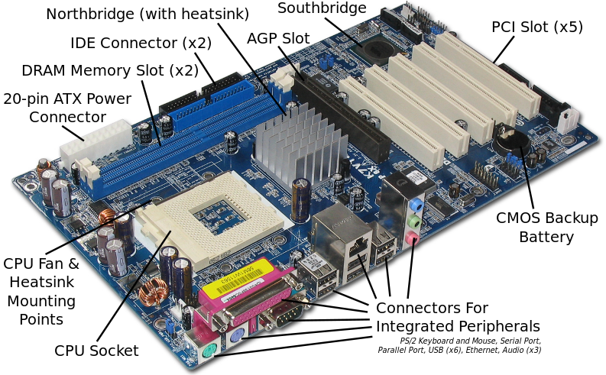
Bên Trong Khối Hệ Thống
Hình 1.27: Bo mạch chủ.

Slide 43
Giới Thiệu BIOS Và CMOS
BIOS là chữ viết tắt của Basic Input/Output System (Hệ thống nhập/xuất cơ bản). Nó là một chip nhớ được tích hợp trên bo mạch chủ dưới dạng bộ nhớ chỉ đọc nên còn gọi là ROM BIOS. Trong ROM BIOS chứa các chương trình để thực hiện các chức năng sau:
Chương trình tự kiểm tra khi khởi động (Power On Self Test - POST).
Chương trình thiết lập BIOS.
Chương trình bẫy khởi động (Bootstrap).
Chương trình phục vụ ngắt.

Slide 44
Giới Thiệu BIOS Và CMOS
CMOS là chữ viết tắt của Complementary Metal Oxide Semicondutor. Nó là một công nghệ dùng để chế tạo bộ nhớ.
Thông thường, chúng ta sử dụng thuật ngữ CMOS đế nói đến một chip nhớ mà nó chứa các thông tin cấu hình phần cứng nhằm cung cấp thông số cho quá trình khởi động máy tính.
CMOS cũng nằm trên bo mạch chủ nhưng nó là một chip RAM (Random Access Memory).
Bình thường, dữ liệu trong RAM bị mất nếu máy tính không được cung cấp nguồn điện.

Slide 45
Giới Thiệu BIOS Và CMOS
Để duy trì thông tin trên CMOS, người ta sử dụng nguồn năng lượng pin.
Các thông tin cấu hình trong RAM CMOS có thể thay đổi được nhờ chương trình BIOS Setup nằm trong ROM BIOS.
Khi khởi động máy tính, chương trình có tên là BIOS trên ROM BIOS sẽ đọc thông tin thiết lập phần cứng từ CMOS.

Slide 46
Quá Trình Khởi Động Máy Tính
Khi công tắc nguồn của máy tính được bật, CPU tự khởi động nhờ được kích bằng các xung nhịp được sinh ra bởi đồng hồ hệ thống.
ROM BIOS sẽ chạy một chương trình được nạp sẵn trong nó gọi là POST (Power On Self Test). POST bắt đầu kiểm tra chip BIOS và RAM CMOS. Nếu POST không phát hiện lỗi pin, nó tiếp tục khởi tạo CPU, kiểm tra các thiết bị phần cứng.
Một khi POST đã xác định tất cả các thành phần đều hoạt động tốt và CPU được khởi tạo thành công, một chương trình khác là

Slide 47
Quá Trình Khởi Động Máy Tính
BIOS trong ROM BIOS sẽ tìm kiếm hệ điều hành để nạp.
Thứ tự các ổ đĩa để tìm nạp hệ điều hành được lưu trong CMOS và có thể thay đổi được bởi chương trình thiết lập BIOS của chip BIOS.
Để đọc hệ điều hành từ ổ cứng, BIOS sẽ đọc sector đầu tiên của ổ cứng, gọi là partition sector.
Tiếp theo, BIOS sẽ nạp boot sector là sector đầu tiên của phân khu khởi động và chép các tập tin của nó vào bộ nhớ và chuyển quyền điều khiển cho chương trình ghi trên boot sector.

Slide 48
Quá Trình Khởi Động Máy Tính
Boot sector có chức năng là điều khiển việc đọc các tập tin của hệ điều hành vào bộ nhớ, các chương trình điều khiển thiết bị ngoại vi (driver) như máy in, máy scan, đĩa quang, chuột và bàn phím. Đây là giai đoạn cuối cùng trong tiến trình khởi động máy tính, trả lại quyền điều khiển cho hệ điều hành.
Sau đó người sử dụng có thể truy cập các ứng dụng của hệ thống để thực hiện các tác vụ.

Slide 49
Tổng Quan Về Phần Mềm
Phần mềm (software) bao gồm các chương trình có chức năng điều khiển, khai thác phần cứng và để thực hiện các yêu cầu xử lý thông tin.
Phần mềm cũng bao gồm các phương pháp tổ chức dữ liệu tương ứng với chương trình xử lý thông tin. Tìm ra các phương pháp xử lý thông tin có hiệu quả, tổ chức dữ liệu tốt.
Phần mềm của máy tính được phân làm 2 loại chính: phần mềm hệ thống (system software) và phần mềm ứng dụng (application software).

Slide 50
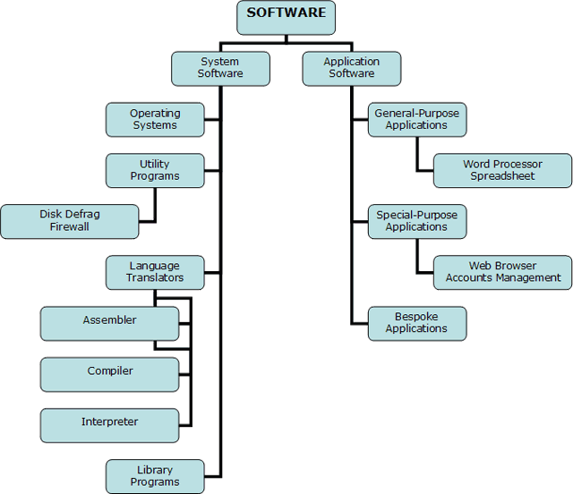
Tổng Quan Về Phần Mềm
Hình 1.28: Biểu đồ phân loại phần mềm.

Slide 51
Phần Mềm Hệ Thống
Thuật ngữ phần mềm hệ thống dùng để nói đến những phần mềm mà nó chủ yếu được dùng để vận hành phần cứng. Phần mềm hệ thống bao gồm các hệ điều hành, chương trình tiện ích, chương trình thư viện, chương trình dịch.
Hệ điều hành (Operating system).
Chương trình tiện ích (Utility program).
Chương trình thư viện (Library program).
Chương trình dịch ngôn ngữ (Language translator). Có ba loại chương trình dịch chính được sử dụng:

Slide 52
Phần Mềm Hệ Thống
Trình hợp dịch (Assembler).
Trình biên dịch (Compiler).
Trình thông dịch (Interpreter).
Một số ngôn ngữ lập trình sử dụng cả hai trình biên dịch và trình thông dịch, chẳng hạn Java.

Slide 53
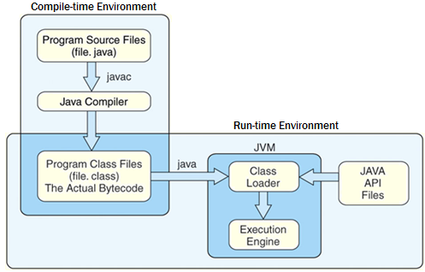
Phần Mềm Hệ Thống
Hình 1.29: Quá trình biên dịch và thông dịch chương trình Java.

Slide 54
Phần Mềm Ứng Dụng
Phần mềm ứng dụng được sử dụng cho các tác vụ có liên quan đến thế giới bên ngoài máy tính. Cho ví dụ, chúng ta có thể sử dụng bộ xử lý văn bản để viết thư hay bài tiểu luận. Phần mềm ứng dụng bao gồm phần mềm đa dụng, phần mềm chuyên dụng và phần mềm theo đơn đặt hàng.
Phần mềm đa dụng (General purpose).
Phần mềm chuyên dụng (Special pur-pose).
Phần mềm theo đơn đặt hàng (Bespoke software).

Slide 55
Câu Hỏi Và Bài Tập
Phân biệt giữa tổ chức máy tính và kiến trúc máy tính?
Phân biệt giữa cấu trúc máy tính và chức năng máy tính?
Bốn chức năng chính của máy tính là gì?
Liệt kê và định nghĩa tóm tắt các thành phần cấu trúc chính của máy tính.
Liệt kê và định nghĩa tóm tắt các thành phần cấu trúc chính của bộ xử lý.
Máy tính có chương trình lưu trữ là gì?
Bốn thành phần chính của máy tính Von Neumann là gì?

